Slide 1

随机模型选讲
理学院 数学教研部
郑继明
E-mail: zhengjm@cqupt.edu.cn
201607
Notes:
1

Slide 2
Outline
1. 简单的随机模型
2. 报童的卖报问题
传染病的随机感染
为什么航空公司要超订机票
假设检验
my教案http://slxy.cqupt.edu.cn/teacherFile.php?t=125&id=zhengjm
201607

Slide 3
数学模型分类
按建模时：确定性因素? 随机性因素?
随机因素可以忽略
(随机因素影响可以简单地以平均值的作用出现)
确定性模型
随机因素影响必须考虑
随机性模型
概率模型
统计回归模型
马氏链模型
201607

Slide 4
§1 简单的随机性模型
1.1 取球问题
问题：盒中放有12个乒乓球，其中有9个是新的，第一次比赛时从盒中任取3个，用后仍放回盒中，第二次比赛时再从盒中任取3个，求第二次取出的球都是新球的概率。
201607

Slide 5

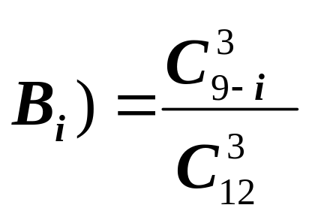
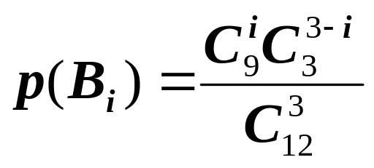
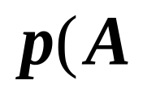
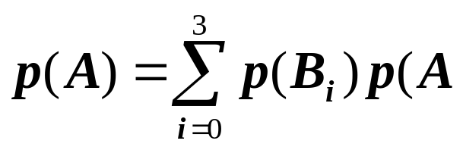
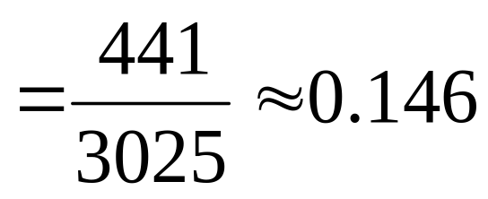
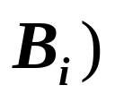
分析：第二次取球是在第一次比赛之后，所以当第二次取球时盒中就不一定有9个新球了，因为第一次用的3个球可能有0、1、2、3个新球，所以第二次全取新球直接受这四种可能性的影响，可用全概率公式求解。
设A表示“第二次取出的球都是新球”的事件；
（i＝0,1,2,3）表示“第一次比赛时用了i个新球”
则得：
|
于是由全概率公式
|
201607

Slide 6
u.m
clc
clear;
pa=0;
for i=1:4
pb(i)=nchoosek(9,i-1) * nchoosek(3,4-i)/nchoosek(12,3);
end
for j=1:4
pab(j)=nchoosek(10-j,3)/nchoosek(12,3);
end
for k=1:4
pa=pa+pb(k)*pab(k);
end
pa;
201607

Slide 7
1.2 电能供应问题
问题：某车间有耗电为5KW的机床10台，每台机床使用时是各自独立地且间隙地工作，平均每台每小时工作12min。该车间配电设备的容量为32KW，求该车间配电设备超载的概率。
201607

Slide 8
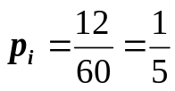
分析：每台耗电量为5KW，而配电设备容量为32KW，显然，有七台或七台以上的机床同时工作时，设备会发生超载现象。下面求出现这种现象的概率。
观察10台完全相同的机床在同一时刻的工作情况与观察一台机床在10个时刻的工作情况是一样的。我们关心的问题是机床是否正在工作。
对于任一时刻，机床要么工作，要么不工作，只有两个结果，而10台机床的工作是相互独立的，每台机床正在工作的概率相同且 ，这是贝努利概型.
201607

Slide 9
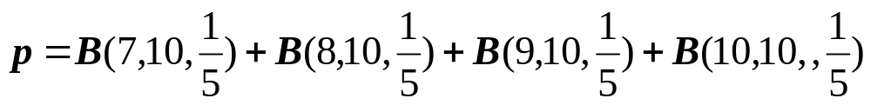
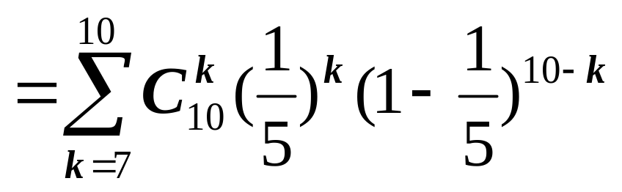
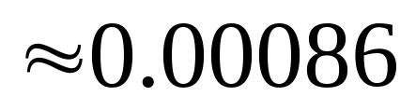
由二项分布知，“在同一时刻不少于七台机床同时工作”的概率
注：该车间设备超载的可能性(概率)是非常小的。
201607

Slide 10
1.3 客车停站问题
问题：一辆送客汽车载有20位乘客从起点站开出，沿途有10个车站可以下车，若到达一个车站没有乘客下车就不停车，设每位乘客在每一个车站下车是等可能的，试求汽车平均停车次数。
201607

Slide 11
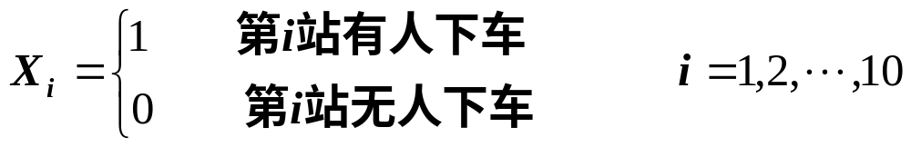
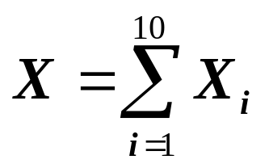

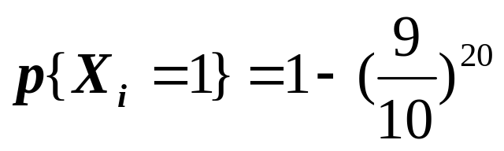
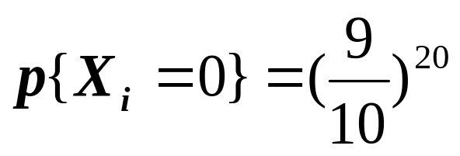
设随机变量X表示停车次数
记
则
因为每位乘客在每一车站下车是等可能的，所以每一位乘客在第i站不下车的概率为 ，
所以
201607

Slide 12
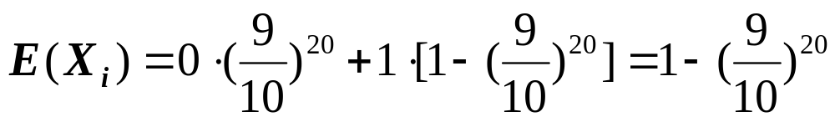
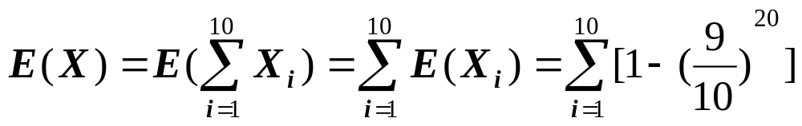
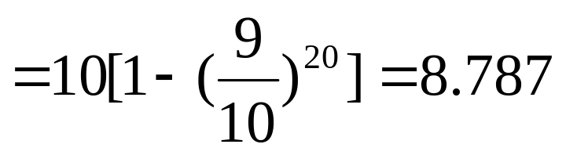
从而得汽车平均停车次数：
201607

Slide 13
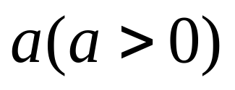
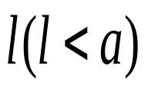
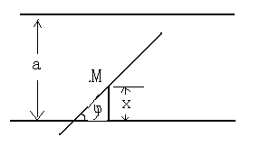

1.4 蒲丰投针问题
问题：平面上画有等距离为 的一些平行线，向此平面任投一长为 的针，试求此针与任一平行线相交的概率。
以M表示针落下后的中点,
x表示M到最近一条平行线的距离， 表示针与平行线的交角，如图
201607

Slide 14
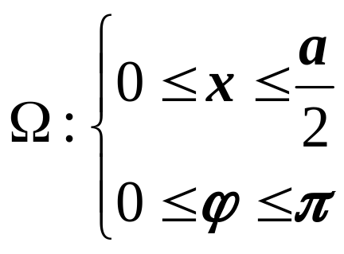
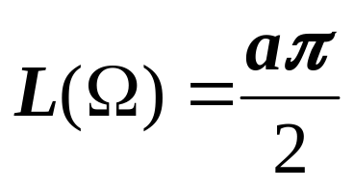
分析：有两种可能 (针与这些平行线中的某一根相交，或都不相交。)
没有理由认为这两种可能性是一样大的。
用几何概率去解决。
基本事件区域
其面积为：
201607

Slide 15
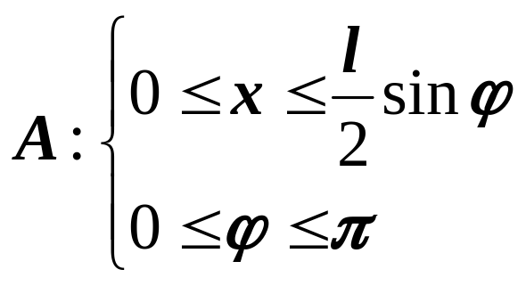
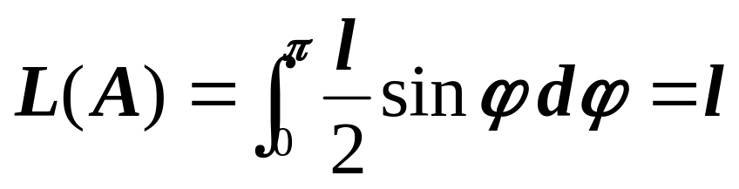
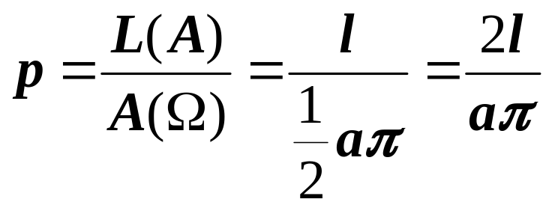
针与平行线相交的充要条件是
而A的面积为
,
故所求概率为
下面用MATLAB求解
201607

Slide 16
MATLAB相关知识
试验方法
先设定进行试验的总次数
采用循环结构，统计指定事件发生的次数
计算该事件发生次数与试验总次数的比值
随机函数
rand(m,n)
生成一个满足均匀分布的 m × n 随机矩阵，矩阵的每个元素都在 (0,1) 之间。
注：rand(n)=rand(n,n)
取整函数
round(x) : 四舍五入取整
201607

Slide 17
试验一：投掷硬币
随机投掷均匀硬币，验证国徽朝上与朝下的概率是否都是 1/2 (稳定性)
n=10000; % 给定试验次数
m=0;
for i=1:n
x=randperm(2)-1;
y=x(1);
if y==0 % 0 表示国徽朝上，1 表示国徽朝下
m=m+1;
end
end
fprintf('国徽朝上的频率为：%f\n',m/n);
201607

Slide 18
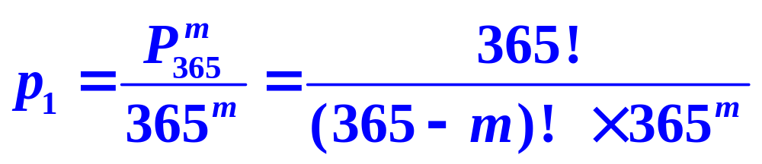
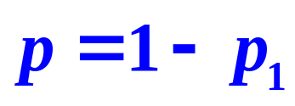
试验二：生日问题
设某班有 m 个学生，则该班至少有两人同一天生日的概率是多少？
解：设一年为 365 天，且某一个学生的生日出现在一年中的每一天都是等可能的，则班上任意两个学生的生日都不相同的概率为：
所以，至少有两个学生同一天生日的概率为：
201607

Slide 19
试验二源程序
n=1000;
p=0; m=50; % 设该班的人数为 50
for t=1:n
a=[]; q=0;
for k=1:m
b=randperm(365);
a=[a,b(1)];
end
c=unique(a);
if length(a)~=length(c)
p=p+1;
end
end
fprintf('任两人不在同一天生日的频率为：%f\n',1-p/n);
201607

Slide 20
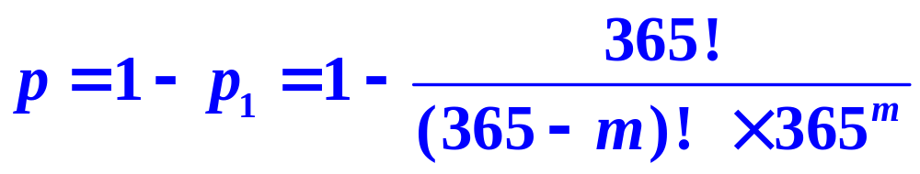
试验二的理论值计算
clear;
m = 50;
p1= 1:365;
p2= [1:365-m, 365*ones(1,m)];
p = p1./p2;
p = 1- prod(p);
fprintf('至少两人同一天生日的概率为：%f\n',p);
201607

Slide 21
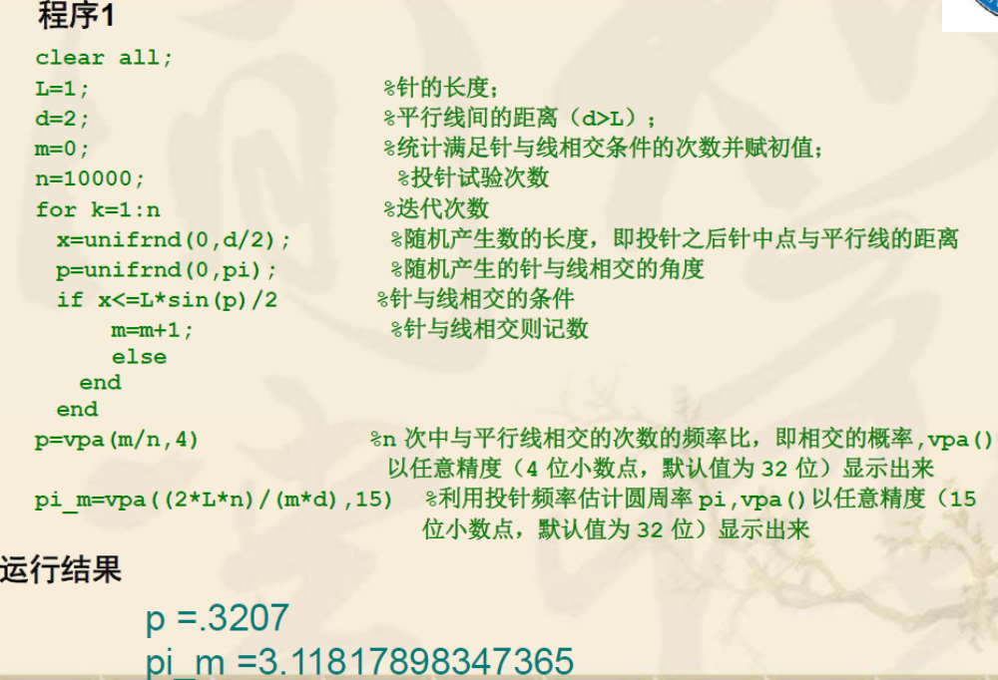
,
201607

Slide 22
源程序2.1
function buffon(l,d,n)
% l平行线间距
% d针长，n 为投针次数
m=0;
for i=1:n
alpha=rand(1)*pi;
y=rand(1)*d/2;
if y<=l/2*sin(alpha)
m=m+1;
end
end
fprintf('针与平行线相交的频率为：%f\n',m/n);
fprintf('计算出来的 pi 为：%f\n',2*n*l/(m*d));
201607

Slide 23
源程序2.2
function [pai,number]=buffon1(a,b,N)
% a，b分别为平行线间距和针长，N 为投针次数
x=unifrnd(0,pi,N,1);
y=unifrnd(0,a,N,1);
number=0; % 相交计数器
for i=1:N
if y(i)<=b*sin(x(i))
number=number+1;
end
end
pai=2*b*N/(a*number);
fprintf('针与平行线相交的频率为：%f\n',number/N);
fprintf('计算出来的 pi 为：%f\n',pai);
201607

Slide 24
§2 报童的卖报问题
问题：报童每天清晨从邮局购进报纸零售，晚上将卖不出去的退回，设报纸每份的购进价为b，零售价为a，退回价为c，当然应有a>b>c。请你给报童筹划一下，他应如何确定每天购进报纸的数量，以获得最大的收入。
201607

Slide 25
分析：报童购进数量应根据需求量确定，但需求量是随机的，所以报童每天如果购进的报纸太少，不够卖，会少赚钱；如果购进太多，卖不完就要赔钱，这样由于每天报纸的需求量是随机的，致使报童每天的收入也是随机的
因此衡量报童的收入，不能是报童每天的收入，而应该是他长期（几个月、一年）卖报的日平均收入。从概率论大数定律的观点看，这相当于报童每天收入的期望值，以下简称平均收入。
201607

Slide 26
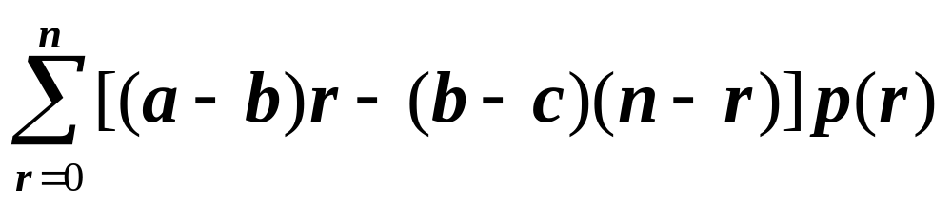
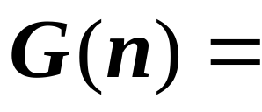
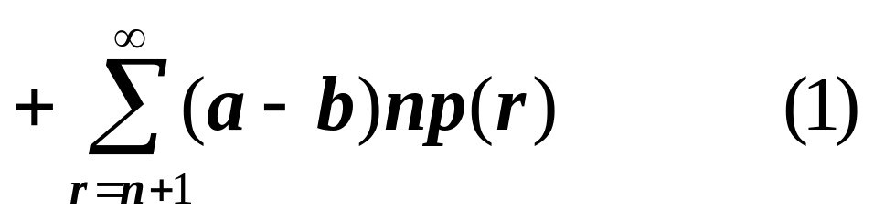
假设报童已经通过自己的经验或其它渠道掌握
了需求量的随机规律，即在他的销售范围内每天
报纸的需求量为r份的概率是p(r),（r＝0,1,2, …）。
记报童每天购进n份报纸时平均收入为G(n)，考虑到需求量为r的概率是p(r)，所以
问题归结为在p(r)、a、b、c已知时，求n使G(n)最大。
201607

Slide 27
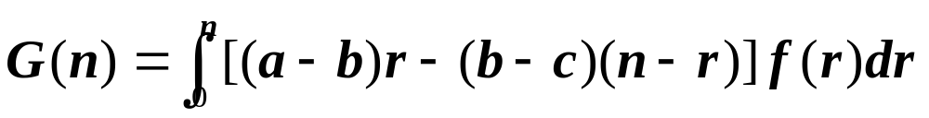
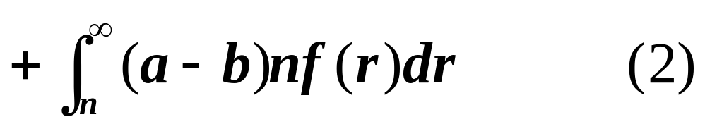
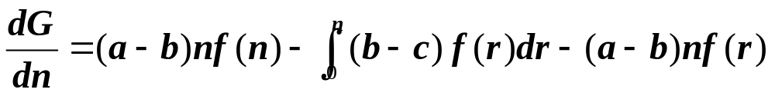
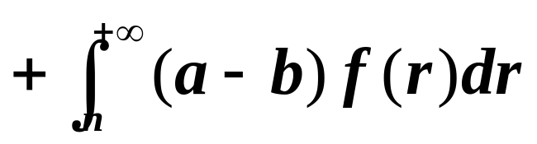
通常需求量r的取值和购进量n都相当大，将r
视为连续变量，这时p(r)转化为概率密度函数f(r)，(1)式变为：
计算
201607

Slide 28
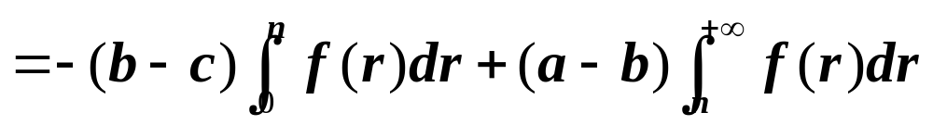
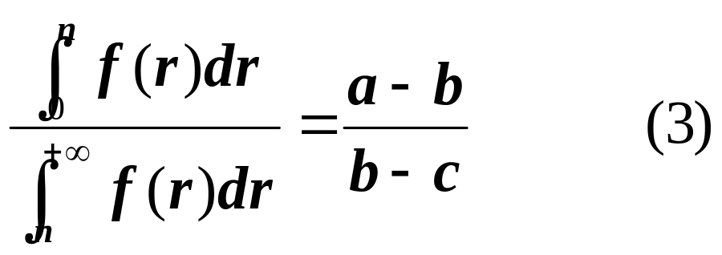
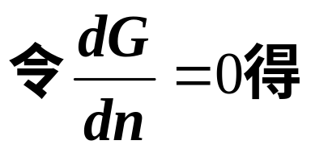
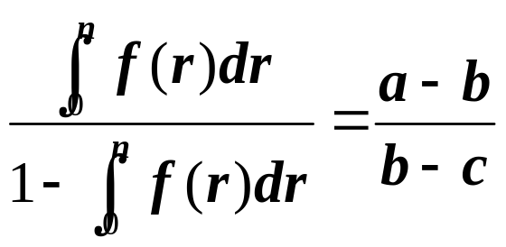
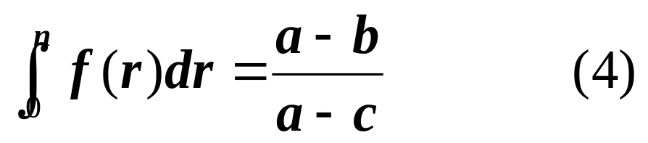

使报童日平均收入达到最大的购进量n应满足(3)，或
201607

Slide 29

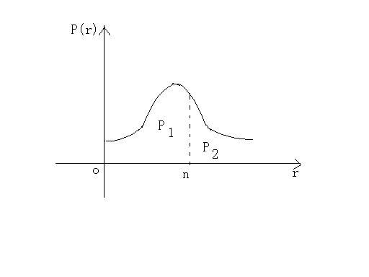
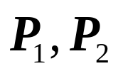
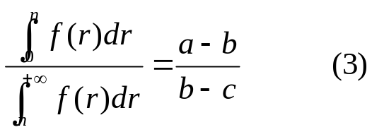
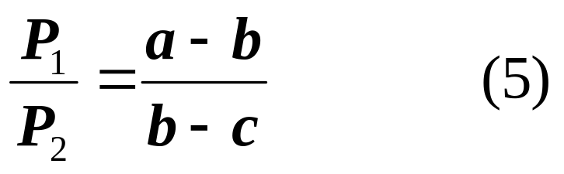
n=?
根据需求量的概率密度f(r)的图形很容易从(4)式确定购进量n。
在图中，用 分别表示曲线f(r)下的两块面积，则(3)式又可记作：
201607

Slide 30
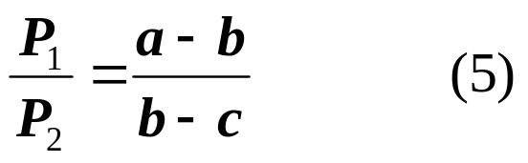
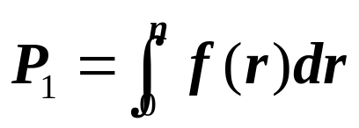
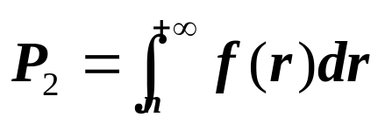
因为当购进n份报纸时：
是卖不完的概率；
是卖完的概率；
(3)(或5)式表明：
购进的份数n应该使卖不完与卖完的概率之比，恰好等于卖出一份赚的钱a－b与退回一份赔的钱b－c之比。
201607

Slide 31
当报童与邮局签订的合同使报童每份赚钱与赔钱之比越大时，报童购进的份数就应该越多。
例如：若每份报纸的购进价为0.15元，售出价为0.2元，退回价为0.12元，需求量服从均值500份、均方差50份的正态分布，报童每天应购进多少份报纸才能平均收入最高，这个最高收入是多少？
201607

Slide 32
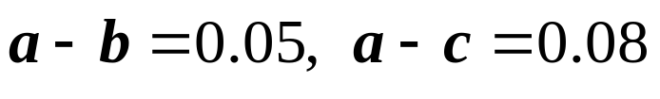
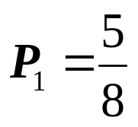

解：
因为
按(4)式，
因为
（其中 μ＝500 ,σ＝50）
查表可得
n＝μ＋0.32σ＝516
即每天购进516份报纸。
按照(2)式，可得最高收入G≈23.484元。
201607

Slide 33
§3 传染病的随机感染
— 一个完整的建模介绍
问题：
·人群中有病人（带菌者）和健康人（易感染者）.
·任何两人之间的接触是随机的.
·当健康人与病人接触时健康人是否被感染也是随机的.
·通过实际数据或经验掌握了这些随机规律.
怎样估计平均每天有多少健康人被感染，
这种估计的准确性有多大？
求解方法??
201607

Slide 34

(参见美-堆盐问题87A求解)
201607

Slide 35

模型假设
注：符号说明
201607

Slide 36



模型分析
建模目的是寻找健康人中每天平均被感染的人数
与已知参数 的关系.
预备知识
建模时可能用到的一些物理定律、数学公式或方法等
排列与组合，概率计算
随机变量与分布函数，离散型随机变量的分布律
二项分布
201607

Slide 37





模型建立
记假设2中任何二人接触的概率为
—一健康人与一名指定病人接触的概率.
一健康人每天接触的人数服从二项分布.
利用二项分布的性质并注意到人群总数为n,有
（2）
再记一健康人与一名指定病人接触并感染的概率为
（3）
201607

Slide 38



模型建立
一健康人（每天）被感染的概率
…(4)
201607

Slide 39



模型建立与求解
为了得到简明的便于解释的结果，需对（4）式进行简化。
…（7）
方法、推导
最后得到
…（8）
…（9）
201607

Slide 40


模型求解—数据处理
201607

Slide 41


模型解释—结果分析
201607

Slide 42

模型评注
（模型推广、或模型优缺点）
201607

Slide 43

模型评注
注: 参赛论文除摘要外，还要附上参考文献、程序、数据处理情况等.
201607

Slide 44
§4 为什么航空公司要超订机票
——建模练习
问题：你备好行装准备去旅行，访问New York城的一位挚友。在检票处登记之后，航空公司职员告诉说，你的航班已经超员订票。乘客们应当马上登记以便确定他们是否还有一个座位。 航空公司一向清楚，预订一个特定航班的乘客们只有一定的百分比将实际乘坐那个航班。因而，大多数航空公司超员订票?也就是，他们办理超过飞机定员的订票手续。而有时，需要乘坐一个航班的乘客是飞机容纳不下的，导致一位或多位乘客被挤出而不能乘坐他们预订的航班。 航空公司安排延误乘客的方式各有不同。有些得不到任何补偿，有些改订到其他航线的稍后航班，而有些给予某种现金或者机票折扣。
201607

Slide 45
根据当前情况，考虑超员订票问题：
  ·航空公司安排较少的从A地到B地航班
  ·机场及其外围加强安全性
  ·乘客的恐惧
  ·航空公司的收入迄今损失达数千万美元
  建立数学模型，用来检验各种超员订票方案对于航空公司收入的影响，以求找到一个最优订票策略，就是说，航空公司对一个特定的航班订票应当超员的人数，使得公司的收入达到最高。确保你的模型反映上述问题，而且考虑处理“延误”乘客的其他办法。此外，书写一份简短的备忘录给航空公司的CEO（首席执行官），概述你的发现和分析。
201607

Slide 46
假设检验在统计方法中的地位
§5 假设检验
统计方法
描述统计
推断统计
参数估计
假设检验

Slide 47
5.0 基本问题
一、假设的陈述
二、两类错误与显著性水平
三、统计量与拒绝域
四、利用 P 值 进行决策
Notes:
9

Slide 48
一、假设的陈述
1、假设和假设检验
假设是对总体参数的具体数值所作的陈述
  总体参数包括总体均值、比率、方差等
  分析之前必须陈述
我认为这种新药的疗效比原有的药物更有效!

Slide 49
假设检验：先对总体的参数(或分布形式)提出某种假设，然后利用样本信息判断假设是否成立的过程
有参数检验和非参数检验
逻辑上运用反证法，统计上依据小概率原理

Slide 50
假设检验的基本思想
抽样分布
这个值不像我们应该得到的样本均值 ...
... 因此我们拒绝假设 μ = 50
... 如果这是总体的假设均值
20
μ
= 50
样本均值
H₀

Slide 51


假设检验的过程
我认为人口的平均年龄是50岁
拒绝假设
别无选择!
提出假设
作出决策
总体
☺
☺
☺
☺
☺
☺
☺
☺
☺
抽取随机样本
均值
‾x = 20
☺
☺

Slide 52
小概率原理
 什么小概率？
1. 在一次试验中，一个几乎不可能发生的事件发生的概率
2. 在一次试验中小概率事件一旦发生，我们就有理由拒绝原假设
3. 小概率由研究者事先确定

Slide 53
2、原假设与备择假设
原假设(null hypothesis) ：研究者想收集证据予以反对的假设。表示为H₀
  H₀ ： μ = ，≤ 或 ≥某一数值
  例如, H₀ ： μ = 10cm
备择假设(alternative hypothesis)：研究者想收集证据予以支持的假设。表示为Η1
H1： μ ≠, < 或 > 某一数值
例如, H₁ ： μ ≠10cm, < 10cm，或μ >10cm

Slide 54
提出假设
(例题分析)
例.一种零件的生产标准是直径应为10cm，为对生产过程进行控制，质量监测人员定期对一台加工机床检查，确定这台机床生产的零件是否符合标准要求。如果零件的平均直径大于或小于10cm，则表明生产过程不正常，必须进行调整。试陈述用来检验生产过程是否正常的原假设和被择假设
解：研究者想收集证据予以证明的假设应该是“生产过程不正常”。建立的原假设和备择假设为
H₀ ： μ = 10cm H₁ ： μ ≠ 10cm

Slide 55
提出假设
(例题分析)
例. 某品牌洗涤剂在它的产品说明书中声称：平均净含量不少于500克。从消费者的利益出发，有关研究人员要通过抽检其中的一批产品来验证该产品制造商的说明是否属实。试陈述用于检验的原假设与备择假设
解：研究者抽检的意图是倾向于证实这种洗涤剂的平均净含量并不符合说明书中的陈述 。建立的原假设和备择假设为
H₀ ： μ ≥ 500 H₁ ： μ < 500

Slide 56
提出假设
(例题分析)
例. 一家研究机构估计，某城市中家庭拥有汽车的比率超过30%。为验证这一估计是否正确，该研究机构随机抽取了一个样本进行检验。试陈述用于检验的原假设与备择假设
解：研究者想收集证据予以支持的假设是“该城市中家庭拥有汽车的比率超过30%”。建立的原假设和备择假设为
H₀ ： μ ≤ 30% H₁ ： μ > 30%

Slide 57
提出假设
(结论与建议)
原假设和备择假设是一个完备事件组，而且相互对立
  在一项假设检验中，原假设和备择假设必有一个成立，而且只有一个成立
先确定备择假设，再确定原假设
等号“=”一般都是放在原假设上
因研究目的不同，对同一问题可能提出不同的假设(也可能得出不同的结论)

Slide 58
3、双侧检验与单侧检验
备择假设没有特定的方向性，并含有符号“≠”的假设检验，称为双侧检验或双尾检验(two-tailed test)
备择假设具有特定的方向性，并含有符号“>”或“<”的假设检验，称为单侧检验或单尾检验(one-tailed test)
  备择假设的方向为“<”，称为左侧检验
  备择假设的方向为“>”，称为右侧检验

Slide 59
双侧检验与单侧检验
(假设的形式)
假设 | 双侧检验 | 单侧检验
 |  | 左侧检验 | 右侧检验
原假设 | H₀ : μ = μ₀ | H₀ : μ ≥ μ₀ | H₀ : μ ≤ μ₀
备择假设 | H₁ : μ ≠μ₀ | H₁ : μ < μ₀ | H₁ : μ > μ₀
Notes:
9

Slide 60
二、假设检验中的两类错误
1. 第Ⅰ类错误(弃真错误)
  原假设为真时拒绝原假设
  第Ⅰ类错误的概率记为α
    被称为显著性水平
2. 第Ⅱ类错误(取伪错误)
  原假设为假时未拒绝原假设
  第Ⅱ类错误的概率记为β

Slide 61
假设检验中的两类错误
(决策结果)
假设检验就
好像一场审判过程
统计检验过程
H₀: 无罪
陪审团审判
裁决 | 实际情况
 | 无罪 | 有罪
无罪 | 正确 | 错误
有罪 | 错误 | 正确
H₀ 检验
决策 | 实际情况
 | H₀为真 | H₀为假
未拒绝H₀ | 正确决策 (1 – α) | 第Ⅱ类错误(β )
拒绝H₀ | 第Ⅰ类错误(α ) | 正确决策 (1-β )

Slide 62
显著性水平α
(significant level)
1. 原假设为真时，拒绝原假设的概率
  被称为抽样分布的拒绝域
2. 它是事先指定的犯第Ⅰ类错误概率α 的最大允许值
3. 常用的 α 值有0.01, 0.05, 0.10
4. 由研究者事先确定
5. 拒绝原假设，则表明检验的结果是显著的
不拒绝原假设，表明检验的结果是不显著的

Slide 63

检验统计量
(test statistic)
根据样本观测结果计算得到的，并据以对原假设和备择假设作出决策的某个样本统计量
对样本估计量的标准化结果
  原假设H₀为真
  点估计量的抽样分布
标准化的检验统计量

Slide 64
显著性水平和拒绝域
(双侧检验 )
抽样分布
置信水平
拒绝H₀
拒绝H₀
α/2
1 - α
α/2
0
样本统计量
临界值
临界值
Notes:
Rejection region does NOT include critical value.

Slide 65

显著性水平和拒绝域
(双侧检验 )
抽样分布
置信水平
拒绝H₀
拒绝H0
α /2
1 - α
α /2
0
样本统计量
临界值
临界值
Notes:
Rejection region does NOT include critical value.

Slide 66

显著性水平和拒绝域
(双侧检验 )
抽样分布
置信水平
拒绝H₀
拒绝H₀
α /2
1 - α
α /2
0
样本统计量
临界值
临界值
Notes:
Rejection region does NOT include critical value.

Slide 67
显著性水平和拒绝域
(双侧检验 )
抽样分布
置信水平
拒绝H₀
拒绝H₀
α /2
α /2
1 - α
0
样本统计量
临界值
临界值
Notes:
Rejection region does NOT include critical value.

Slide 68
显著性水平和拒绝域
(单侧检验 )
抽样分布
置信水平
拒绝H₀
α
1 - α
0
样本统计量
临界值
Notes:
Rejection region does NOT include critical value.

Slide 69
显著性水平和拒绝域
(左侧检验 )
抽样分布
置信水平
拒绝H₀
α
1 - α
0
样本统计量
临界值
观察到的样本统计量
Notes:
Rejection region does NOT include critical value.

Slide 70

显著性水平和拒绝域
(左侧检验 )
抽样分布
置信水平
拒绝H₀
α
1 - α
0
样本统计量
临界值
观察到的样本统计量
Notes:
Rejection region does NOT include critical value.

Slide 71
显著性水平和拒绝域
(右侧检验 )
抽样分布
置信水平
拒绝H₀
1 - α
α
0
样本统计量
临界值
观察到的样本统计量
Notes:
Rejection region does NOT include critical value.

Slide 72

显著性水平和拒绝域
(右侧检验 )
抽样分布
置信水平
拒绝H₀
α
1 - α
0
样本统计量
临界值
Notes:
Rejection region does NOT include critical value.

Slide 73
决策规则
给定显著性水平α，查表得出相应的临界值z_{α}或z_{α/2}， t_{α}或t_{α/2}
将检验统计量的值与α 水平的临界值进行比较
作出决策
  双侧检验：│统计量│> 临界值，拒绝H₀
  左侧检验：统计量 < -临界值，拒绝H₀
  右侧检验：统计量 > 临界值，拒绝H₀

Slide 74
什么是P 值?(P-value)
四、利用 P 值 进行决策
在原假设为真的条件下，检验统计量大于、小于或等于其计算值的概率
  双侧检验为分布中两侧面积的总和
反映实际观测到的数据与原假设H₀之间不一致的程度
决策规则：若p值<α, 拒绝 H₀

Slide 75
双侧检验的P 值
α / 2
α / 2
拒绝H0
拒绝H0
1/2 P 值
1/2 P 值
0
Z
临界值
临界值
计算出的样本统计量
计算出的样本统计量

Slide 76
左侧检验的P 值
抽样分布
置信水平
拒绝H₀
α
1 - α
P 值
0
样本统计量
临界值
计算出的样本统计量
Notes:
Rejection region does NOT include critical value.

Slide 77
右侧检验的P 值
抽样分布
置信水平
拒绝H₀
α
1 - α
P 值
0
临界值
计算出的样本统计量
Notes:
Rejection region does NOT include critical value.

Slide 78
假设检验步骤的总结
陈述原假设和备择假设
从所研究的总体中抽出一个随机样本
确定一个适当的检验统计量，并利用样本数据算出其具体数值
确定一个适当的显著性水平，并计算出其临界值，指定拒绝域
将统计量的值与临界值进行比较，作出决策
  统计量的值落在拒绝域，拒绝H₀，否则不拒绝H₀
  也可以直接利用P值作出决策

Slide 79

§5 假设检验
5.1 统计量
  均值：mean(x)
  中位数：median(x)
  标准差：std(x)
  方差：var(x)
201607

Slide 80

  偏度：skewness(x)
  峰度：kurtosis(x)
201607

Slide 81
5.2 假设检验
对总体X的分布律或分布参数作某种假设，根据抽取的样本观察值，运用数理统计的分析方法，检验这种假设是否正确，从而决定接受假设或拒绝假设.
201607

Slide 82
1.参数检验：如果观测的分布函数类型已知，这时构造出的 统计量依赖于总体的分布函数，这种检验称为参数检验.
参数检验的目的往往是对总体的参数及其有关性质作出明确的判断.
2.非参数检验：如果所检验的假设并非是对某个参数作出明确的判断，因而必须要求构造出的检验统计量的分布函数不依赖于观测值的分布函数类型，这种检验叫非参数检验.
如：要求判断总体分布类型的检验就是非参数检验.
201607

Slide 83

假设检验的一般步骤
201607

Slide 84



5.2.1 参数检验
（一）单个正态总体均值的检验
201607

Slide 85



小 结
201607

Slide 86


（二）单个正态总体方差的检验
201607

Slide 87





（三）两个正态总体均值的检验
201607
Notes:
1

Slide 88



（四）两个正态总体方差的检验
201607
Notes:
1

Slide 89


5.2.2 非参数检验
（二）概率纸检验法
概率纸是一种判断总体分布的简便工具.使用他们，可以
很快地判断总体分布的类型.概率纸的种类很多.
返回
201607

Slide 90

假设检验基本统计命令
在总体服从正态分布的情况下，可用以下命令
进行假设检验.
1．总体方差 已知时，总体均值的检验使用z检验
[h,sig,ci] = ztest(x,m,sigma,alpha,tail)
检验数据 x 的关于均值的某一假设是否成立，其中
sigma 为已知方差， alpha 为显著性水平，究竟检验
什么假设取决于 tail 的取值：
201607

Slide 91
[h,sig,ci] = ztest(x,m,sigma,alpha,tail)
tail 的取值：
tail = 0，检验假设“x 的均值等于 m ”
tail = 1，检验假设“x 的均值大于 m ”
tail =-1，检验假设“x 的均值小于 m ”
tail的缺省值为 0， alpha的缺省值为 0.05.
返回值 h 为一个布尔值，
h=1 表示可以拒绝假设，h=0 表示不可以拒绝假设，
sig 为假设成立的概率，ci 为均值的 1-alpha 置信区间.
201607

Slide 92
例1. MATLAB统计工具箱中的数据文件gas.mat中提供了美国1993年1月份和2月份的汽油平均价格（price1,price2分别是1、2月份的油价，单位为美分）,它是容量为20的双样本.假设1月份油价的标准偏差是每加仑4分币（σ=4），试检验1月份油价的均值是否等于115.
201607

Slide 93
解 作假设：m = 115.
首先取出数据，用以下命令：
load gas
然后用以下命令检验
[h,sig,ci] = ztest(price1,115,4)
返回：h = 0，sig = 0.8668，ci = [113.3970 116.9030].
检验结果:
1. 布尔变量h=0, 表示不拒绝零假设. 说明提出的假设：
均值为115是合理的.
2. sig值为0.8668, 远超过0.5, 不能拒绝零假设
3. 95%的置信区间为[113.4, 116.9], 它完全包括115, 且精度很高.
201607

Slide 94
2．总体方差 未知时，总体均值的检验使用t 检验
    [h,sig,ci] = ttest(x,m,alpha,tail)
检验数据 x 的关于均值的某一假设是否成立，其中alpha 为显著性水平，究竟检验什么假设取决于 tail 的取值：
tail = 0，检验假设“x 的均值等于 m ”
tail = 1，检验假设“x 的均值大于 m ”
tail =-1，检验假设“x 的均值小于 m ”
tail的缺省值为 0， alpha的缺省值为 0.05.
返回值 h 为一个布尔值，h=1 表示可以拒绝假设，h=0 表示不可以拒绝假设，sig 为假设成立的概率，
ci 为均值的 1-alpha 置信区间.
201607

Slide 95
例2. 试检验例1中2月份油价price2的均值
是否等于115.
解 作假设：m = 115，
price2为2月份的油价，不知其方差，故用以下命令检验
[h,sig,ci] = ttest( price2 ,115)
返回：h = 1，sig = 4.9517e-004，ci =[116.8 120.2].
检验结果:
1.布尔变量h=1, 表示拒绝零假设. 说明提出的假设油价均值115是
不合理的.
2. 95%的置信区间为[116.8 120.2], 它不包括115, 故不能接受假设.
3. sig值为4.9517e-004, 远小于0.5, 不能接受零假设.
201607

Slide 96
3．两总体均值的假设检验使用 t 检验
    [h,sig,ci] = ttest2(x,y,alpha,tail)
检验数据 x ，y 的关于均值的某一假设是否成立，其中alpha 为显著性水平，究竟检验什么假设取决于 tail 的取值：
tail = 0，检验假设“x 的均值等于 y 的均值 ”
tail = 1，检验假设“x 的均值大于 y 的均值 ”
tail =-1，检验假设“x 的均值小于 y 的均值 ”
tail的缺省值为 0， alpha的缺省值为 0.05.
返回值 h 为一个布尔值，h=1 表示可以拒绝假设，h=0 表示不可以拒绝假设，sig 为假设成立的概率，
ci 为与x与y均值差的的 1-alpha 置信区间.
201607

Slide 97
例3. 试检验例1中1月份油价price1与2月份 的油价price2均值是否相同.
解 用以下命令检验
[h,sig,ci] = ttest2(price1,price2)
返回：h = 1，sig = 0.0083，ci =[-5.8,-0.9].
检验结果:
1.布尔变量h=1, 表示拒绝零假设. 说明提出的假设“油价均值相同”是不合理的.
2. 95%的置信区间为[-5.8,-0.9],说明一月份油价比二月份油价约低1至6分.
3. sig-值为0.0083, 远小于0.5, 不能接受“油价均相同”假设.
201607

Slide 98
4．非参数检验：总体分布的检验
MATLAB工具箱提供了两个对总体分布进行检验的命令:
（1）h = normplot(x)
此命令显示数据矩阵x的正态概率图.如果数据来自于正态分布，则图形显示出直线性形态.而其它概率分布函数显示出曲线形态.
（2）h = weibplot(x)
此命令显示数据矩阵x的Weibull概率图.如果数据来自于Weibull分布，则图形将显示出直线性形态.而其它概率分布函数将显示出曲线形态.
返回
201607

Slide 99
例4. 一道工序用自动化车床连续加工某种零件，由于刀具损坏等会出现故障.故障是完全随机的，并假定生产任一零件时出现故障机会均相同.工作人员是通过检查零件来确定工序是否出现故障的. 现积累有100次故障纪录，故障出现时该刀具完成的零件数如下：
459 362 624 542 509 584 433 748 815 505……310 851
试观察该刀具出现故障时完成的零件数属于哪种分布.
201607

Slide 100
故障出现时该刀具完成的零件数如下(100次故障纪录)：
459 362 624 542 509 584 433 748 815 505
612 452 434 982 640 742 565 706 593 680
926 653 164 487 734 608 428 1153 593 844
527 552 513 781 474 388 824 538 862 659
775 859 755 49 697 515 628 954 771 609
402 960 885 610 292 837 473 677 358 638
699 634 555 570 84 416 606 1062 484 120
447 654 564 339 280 246 687 539 790 581
621 724 531 512 577 496 468 499 544 645
764 558 378 765 666 763 217 715 310 851
201607

Slide 101
解 1．数据输入
2．作频数直方图 hist(x,10)
（看起来刀具寿命服从正态分布）
3．分布的正态性检验 normplot(x)
（刀具寿命近似服从正态分布）
4．参数估计：
[muhat,sigmahat,muci,sigmaci]=normfit(x)
估计出该刀具的均值为594，方差204，
均值的0.95置信区间为[ 553.4962，634.5038]，
方差的0.95置信区间为[ 179.2276，237.1329].
201607

Slide 102
5．假设检验
已知刀具的寿命服从正态分布，现在方差未知的情况下，检验其均值 m 是否等于594.
结果：h = 0，sig = 1，ci =[553.4962，634.5038].
检验结果:
1. 布尔变量h=0, 表示不拒绝零假设. 说明提出的假设寿命均值594是合理的.
2. 95%的置信区间为[553.5，634.5], 它完全包括594, 且精度很高.
3. sig值为1, 远超过0.5, 不能拒绝零假设.
201607

Slide 103

谢谢大家！
201607

